Slide 1
Load Balance 설치 config
VPC
Subnet-Public
Subnet-Private
Subnet-Private
10.0.1.0/24
10.0.2.0/24
10.0.3.0/24
Web
WAS
DB-Mst
write
HA 및 백업
LB-
Web
LB-was
DB-Stdb
Any user
80(http)
443(https)
Web
WAS
Read only
10.0.100.0/24
공인IP부여
Public 도메인
10.0.101.0/24
LB-DB
DB-Stdb
3306(mysql)
DB-Slave
Web-ACG
Was-ACG
DB-ACG
Web-NACL
Was-NACL
10.0.102.0/24
DB-NACL
Bastion호스트로 관리 네트워크 연결하여 내부 서버 접속 관리
10.0.1.0/24 → was https permit
any → was any deny
Was → 10.0.1.0/24 any permiy
Was → any any deny
Any → web 80(http) permit
Any → web any deny
Web → any any permit
10.0.2.0/24 → db 3306 permit
Any → db any deny
db → 10.0.2.0/24 any permit
db → any any deny
NACL정책
LB용 Subnet은 각각 별도 생성 불필요, 하나의 /24 생성하여 사용가능
Private-subnet내의 WAS서버에 LB 생성시 Private네트워크 적용,,,Public 네트워크 적용하면 패킷 접속 문제 있을 수 있음 – Private subnet은 외부 접속 차단..
LB-web의 public domain 또는 IP를 이용하여 DNS에 www 등록
관리자의 서버 ssh 접속은 별도의 터미널용 서버 (Bastion호스트)를 설치하여 관리자만 접속

Slide 2



VPC
Subnet (Internet Gateway) |  | 할당된 VPC를 용도에 맞게 네트워크 공간을 세분화하여 사용할 수 있는 기능입니다. Subnet은 /16 ~ /28의 네트워크 주소 할당이 가능합니다. Internet Gateway 연결한 Subnet은 인터넷과 연결이 가능하며, 연결을 하지 않으면 인터넷 접속이 제한된 네트워크로 활용이 가능합니다.
NAT Gateway |  | 인터넷 접속이 제한된 네트워크에서 외부와의 통신을 위해 사용하는 게이트웨이(Gateway)로서 IP 노출을 최소화하는 효과를 얻을 수 있습니다.
Route Table (라우팅 테이블) |  | 네트워크 경로를 설정할 수 있는 기능을 제공합니다. Route Table은 Destination과 Target으로 구성되어 있습니다. VPC 내부 통신을 위한 Local은 기본적으로 설정되어 있습니다. 단, 공인 Route Table을 생성할 시에는 인터넷 통신을 위한 규칙이 자동으로 추가됩니다.
Internet GW는 Subnet생성시 Y 선택 → public subnet인 경우
Routing table에 네트워크 subnet울 등록하여 on-premnise와 IPSec VGW 라우팅 전송가능하고,
NACL과 ACG를 허용하면 모든 가상머신에 접속 가능하다…Private + Public
(privat용 NACL에서 in/out 내부subnet에 대해 open/나머지 deny ,
public nacl은 in : 외부에서 유입시 특정 port open , 나머지 deny ,,, out은 any 허용
Acg에서 inbound 각 서버 포트 재정의 , out bound는 내부subnet에 대해서만 정의하면 될듯…)
보안상 Bastion호스트 설정하여 내부 관리용 네트워크 생성하여 접속하는 것이 좋을 듯…→ 서버 생성시 인터패이스 2개 ( mgmt용 추가)하여 생성하면 가능…
LB 초기 생성시 targe그룹(서비스 포트) 1개만 적용..
LB에서 리스너 추가
Target그룹을 추가하여 생성 : 서비스 포트를 해당 서버와 매핑하여 타겟 그룹생성
Target 그룹을 기존 LB에 리스너를 추가 적용하면 됨.
Private subnet에 서버를 생성 배치후 LB를 Public으로 생성하면 공인 IP가 적용이 되어 외부에서 Private 서버로 접근 가능함 → 안된야하는 것 아님??

Slide 3
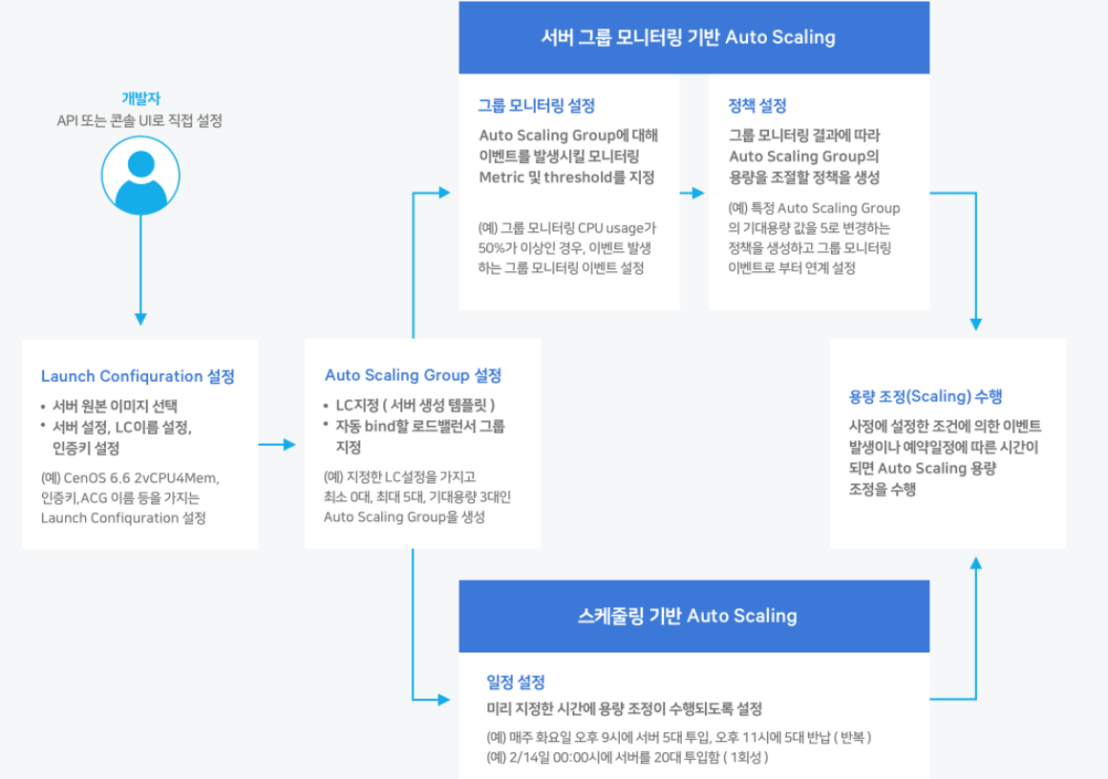
Auto scaling
1. Launch config 생성
- 서버 이미지 선택 (기본 OS 또는 내 서버 이미지 선택 가능)
서버 타입 선택
이름, 인증키 , 방화벽 (ACG) 설정
2. Auto Scaling Group 생성
Launch config 선택
그룹 설정
최소/최대 용량, 기대용량, 쿠다운,헬스체크, 연결할 LB 선택
정책/일정 설정
통보 설정
3. Auto Scaling Policy 설정은 Cloud Insight > Config > Event rule에서 설정 추가
Event rule 생성 > VPC Auto Scaling 선택 (다음)
(1)감시대상 설정 (그룹이 없으므로 추가 생성) > 그룹 이름, 선택가능한 감시대상 선택 (Auto Scaling group에서 설정한것)
(2)감시항목 및 조건설정에서 감시대상 Template선택 (없으면 생성)
(3)액션설정 : auto scaling정책 탭에서 Auto scaling group설정 항목 액션 선택
(4)최종 규칙 이름 적용 후 생성
Event rule에 추가됨.. 확인
Auto sacling 적용후 삭제시 서버가 남아 있으면 삭제되지 않음 : 설정시 정확한 설정인지 다시 확인후 적용 주의
Auto scaling group설정 번경에서 min/max/기대용량을 0으로 변경후 삭제가능
구축 단계시 별도의 동일한 서버를 생성 후 (이미지 저장 – OS,스토리지,App 모두 생성됨) 진행하는 것이 좋을 듯…
스냅샹 – 스토리지 이미지 복사
서버 이미지 – 서버의 OS, Data 스토리지 , Application 모두 이미지로 저장 → 서버 생성시 모두 생성됨..

Slide 4
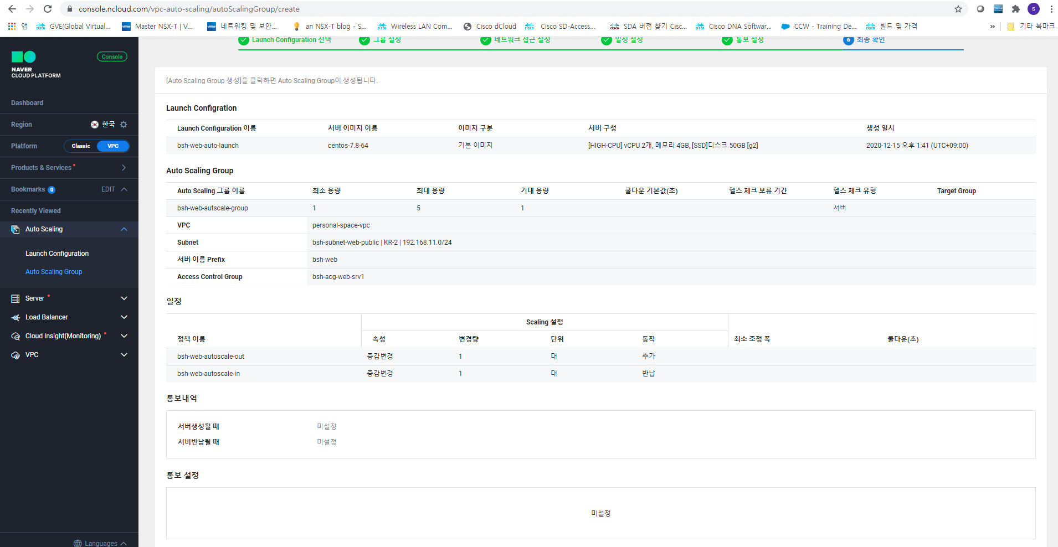
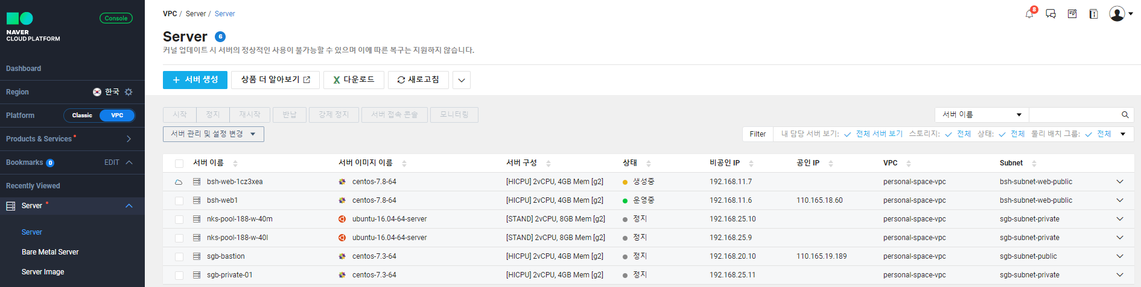
1 - 서버 생성 (bsh-web1)
2 - LB 생성 (Target Group, Application Load Balance)
Target (bsh-web1) , 헬스체크 (http head, 헬스 임계값 2번체크, Round Robin)
3 - Atuo Scaling 설정
Launch Configuration - 서버 centos+iniscrip (bsh-web-auto-launch)
Auto Scaling Group – 증가/감소/기대용량)
Launch 선택 → bsh-web-autscale-group (최소1,최대5,기대1, 헬스체크유형:서버)→ 정책 설정 (증가 - bsh-web-autoscale-out : 1, 감소 - bsh-web-autoscale-in : 1)
테스트를 위해 쿨다운 60초로 수정
서버 헬스 체크로 CPU 임계치 적용 테스트 진행…
LB 또는 서버 선택 (서버 선택시 서버 CPU로 가능? LB선택시 서버 응답 체크)
4 - Cloud Insight의 event rule에 VPC Auto scaling이 나타나는데는 5~10분소요 (Auto scalin에 의해 서버 자동 생성후 5~10분 소요)
5 - Cloud insight에서 Event Rule 설정하여 임계치 적용
Scaling out 설정
Scale in 설정
각 2개의 Event Rule을 생성 적용해야함
1
Auto scaling group 설정
Auto scaling group 설정후 바로 서버 생성됨-기대용량 1충족 → Cloud insight Event Rule에 Autoscaling 생성
2

Slide 5
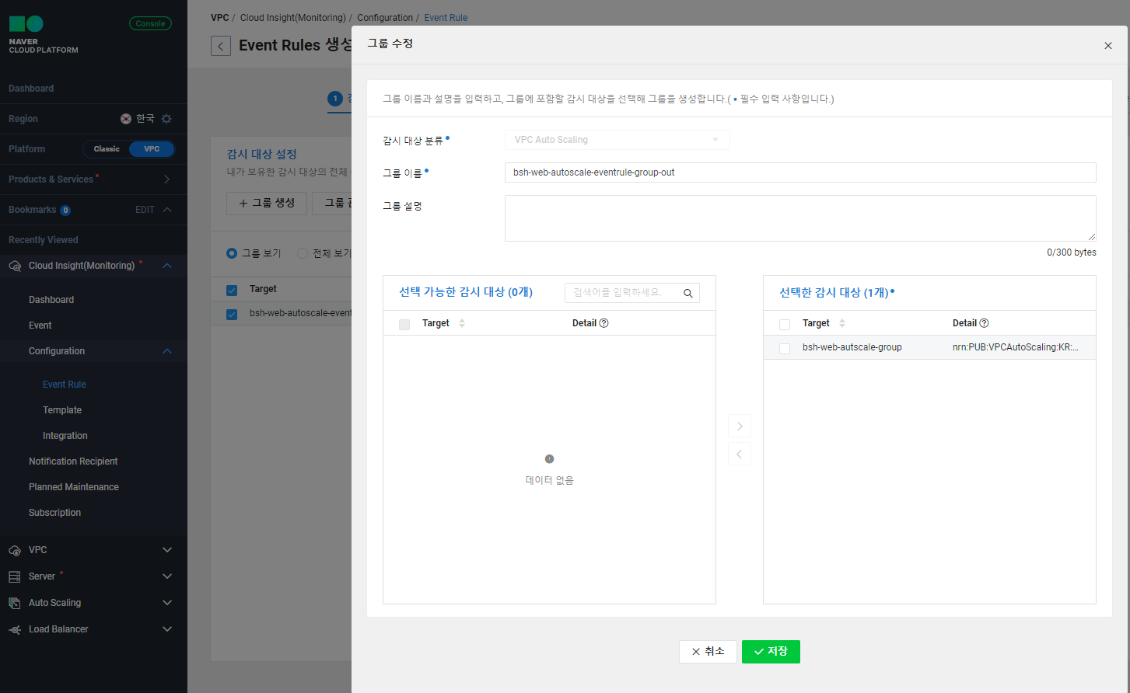
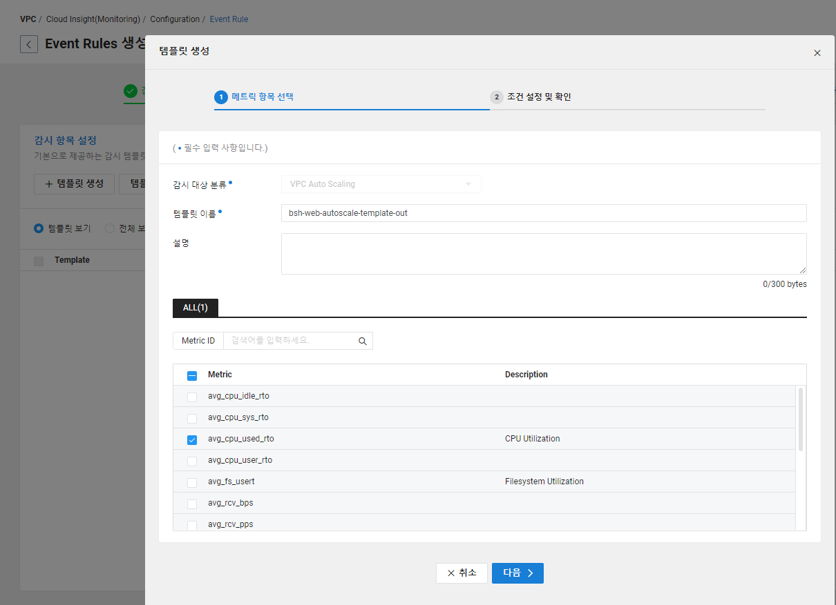
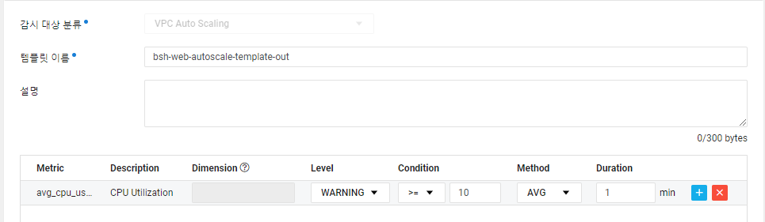
Cloud Insight > Config > Event Rule생성 > 그룹 생성
1. Out을 위한 그룹 (bsh-web-autoscale-eventrule-group-out)명으로 생성
3
Cloud Insight > Config > Event Rule생성 > 그룹 생성
1. Out을 위한 템플릿 (bsh-web-autoscale-template-out)명으로 생성 : cpu_used_rto 선택
4
5
Cpu >= 10 1min선택 → 증분을 위한 설정만 함

Slide 6
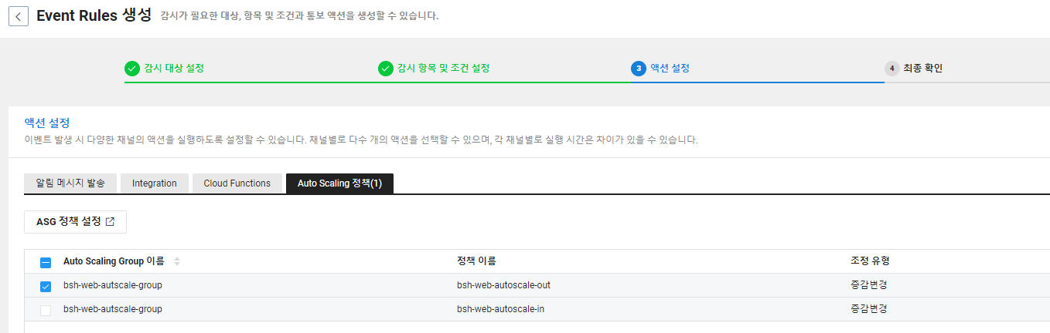
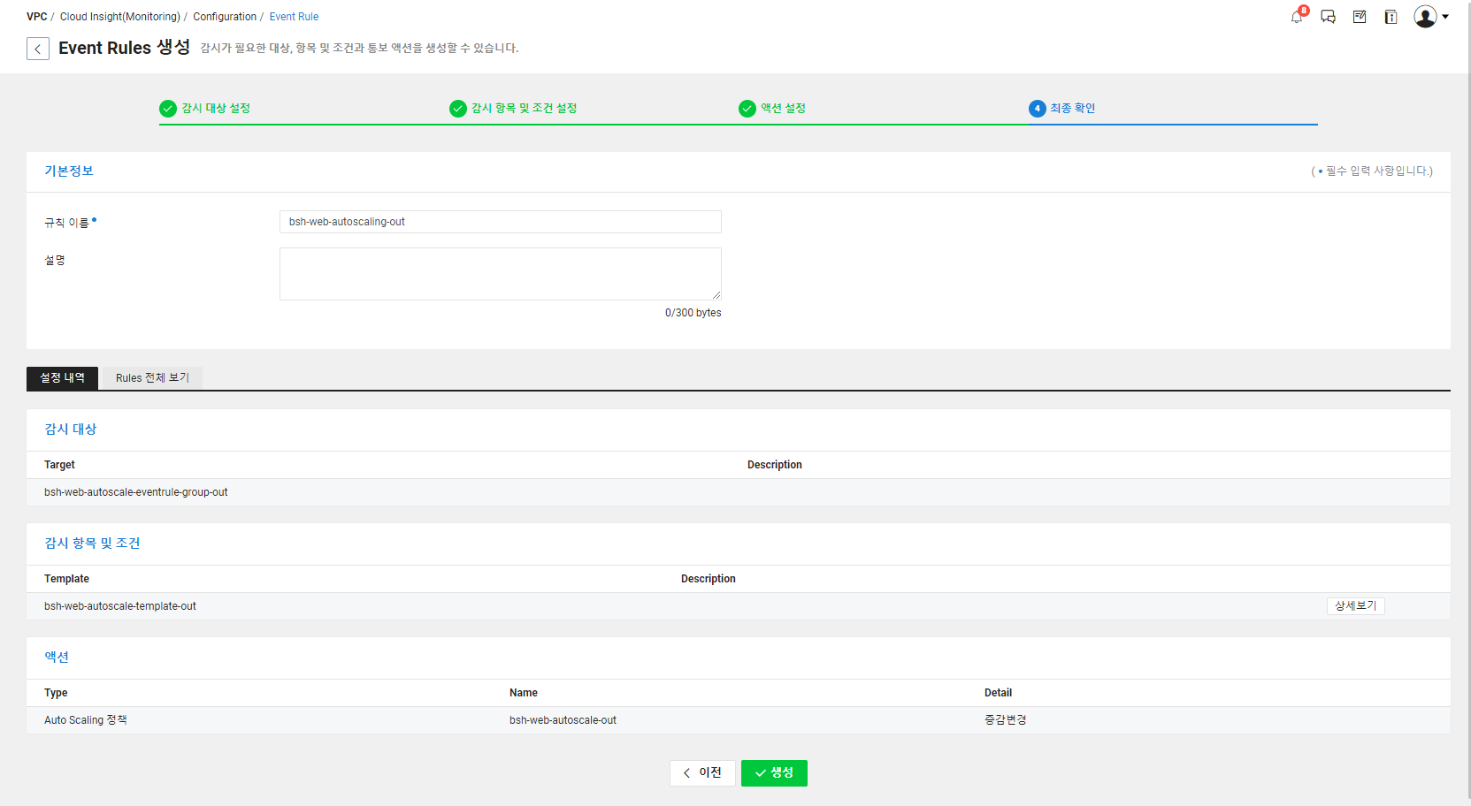
증분을 위한 Auto scaling group out만 선택 설정만 함
6
최종 bsh-web-autoscaling-out 으로 설정 저장
7

Slide 7
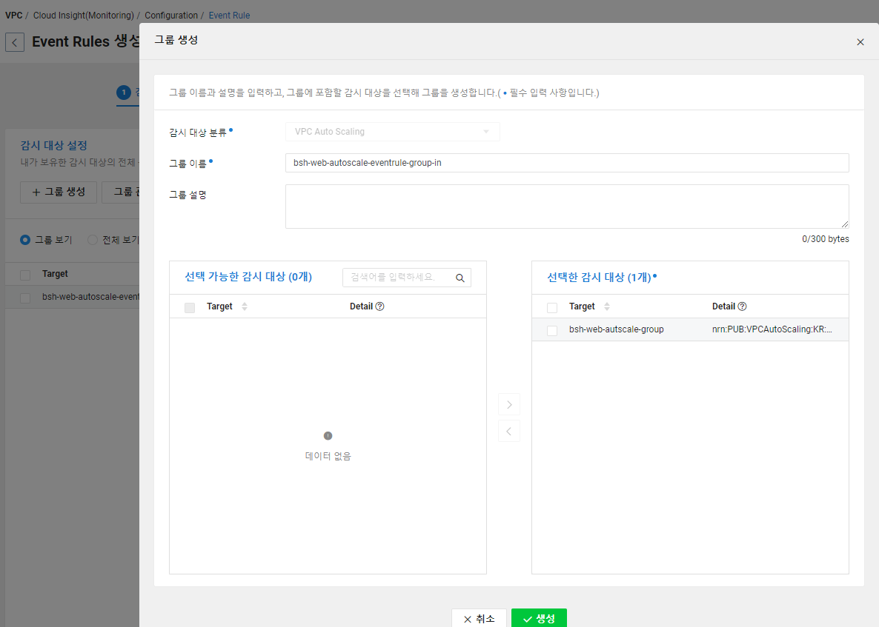
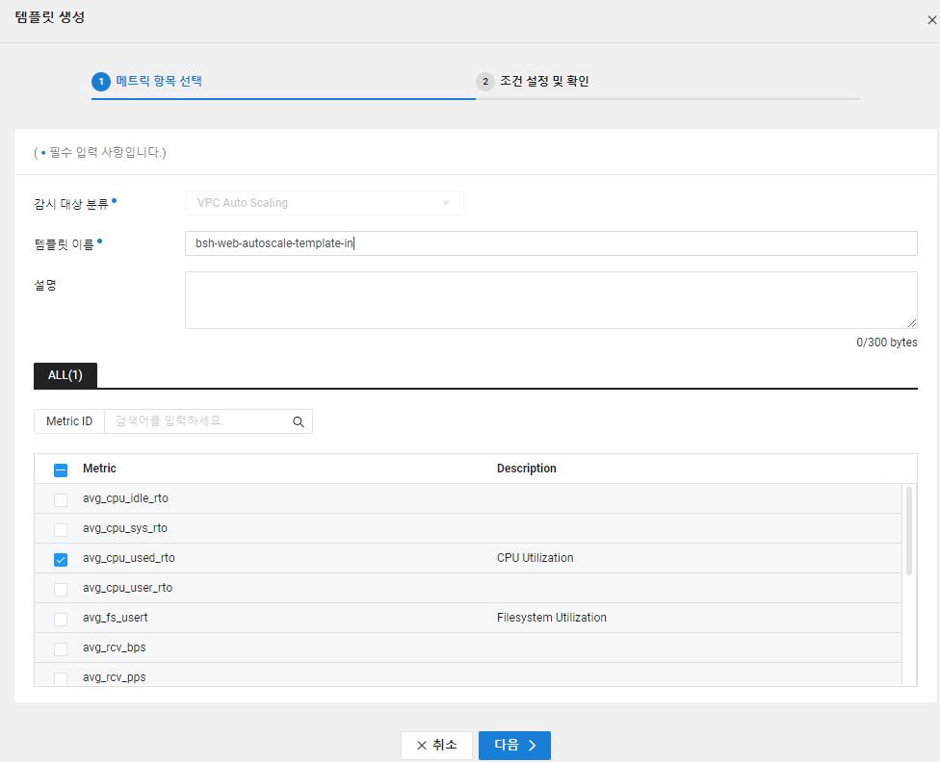
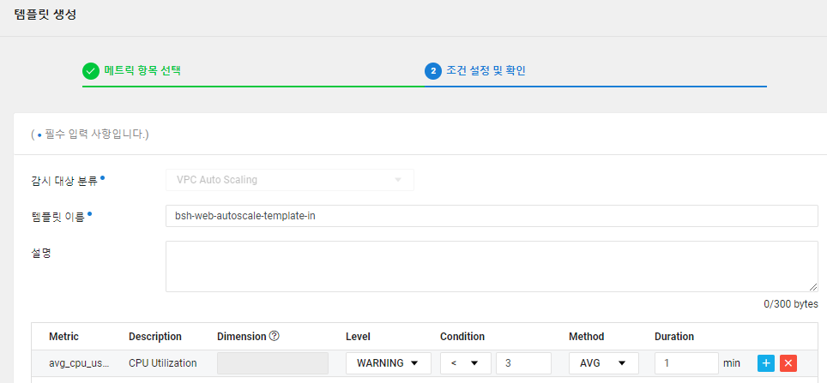
Cloud Insight > Config > Event Rule생성 > 그룹 생성
2. scal-in을 위한 그룹 (bsh-web-autoscale-eventrule-group-in)명으로 생성
8
Cloud Insight > Config > Event Rule생성 > 그룹 생성
2. in을 위한 템플릿 (bsh-web-autoscale-template-in)명으로 생성 : cpu_used_rto 선택
Cpu 3% 미만시 적용
9
10

Slide 8
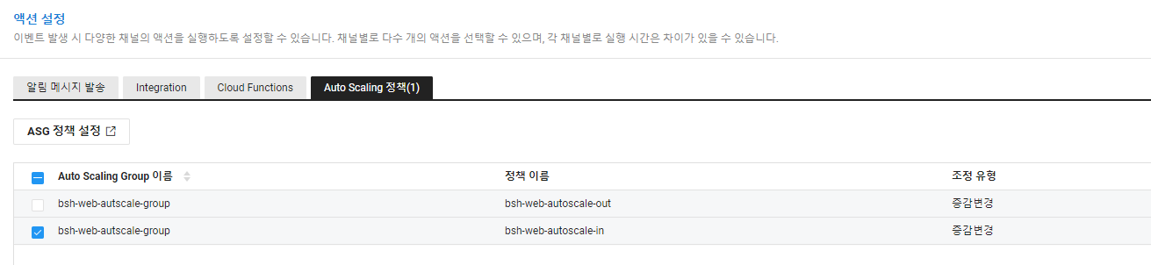
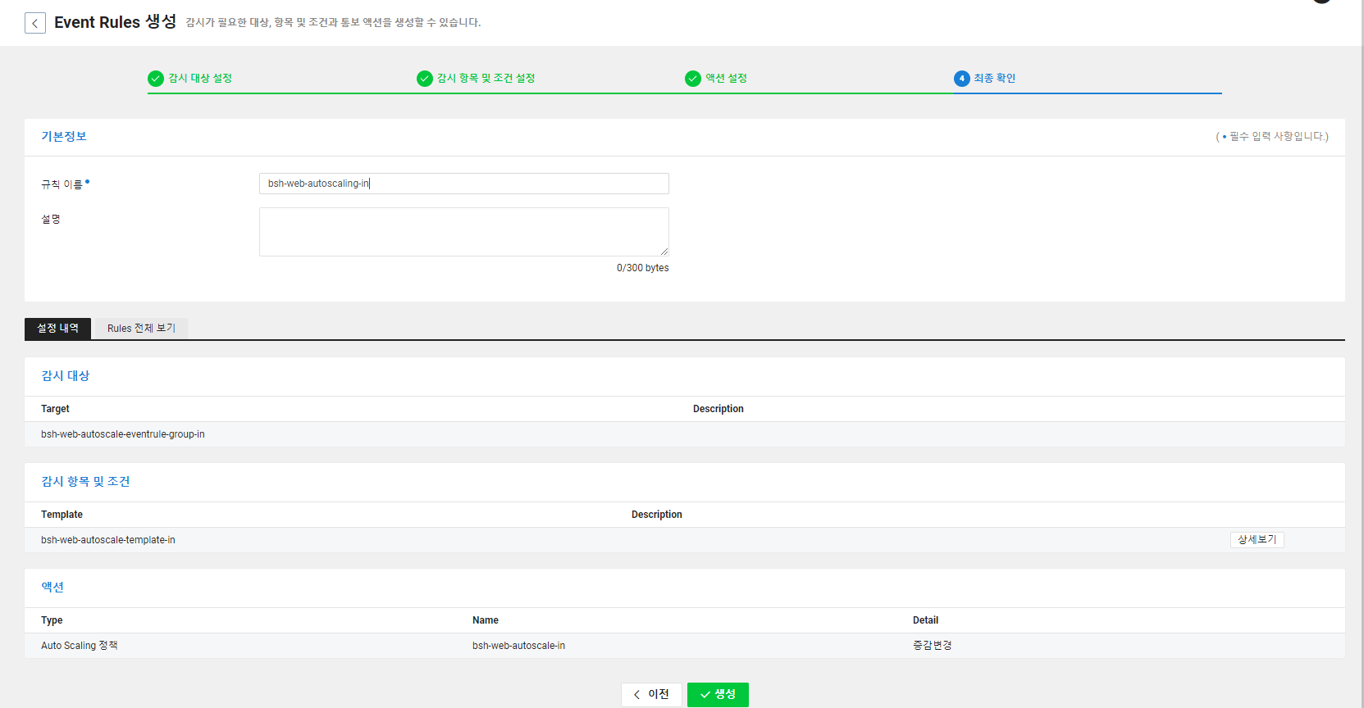
감소을 위한 Auto scaling group in만 액션 선택 설정만 함
11
최종 bsh-web-autoscaling-in 으로 설정 저장
12

Slide 9
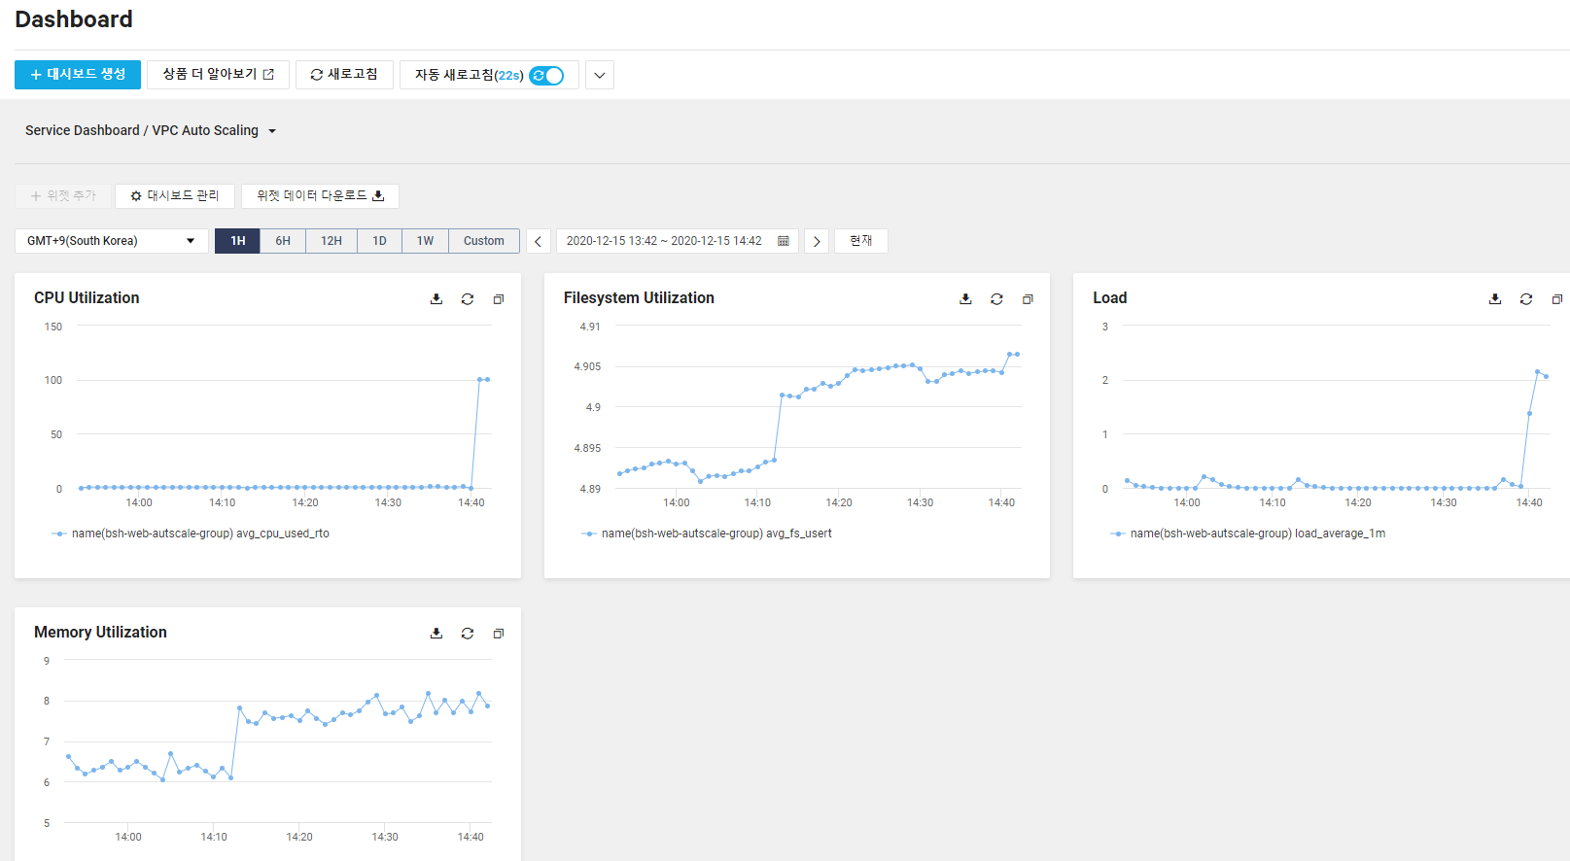
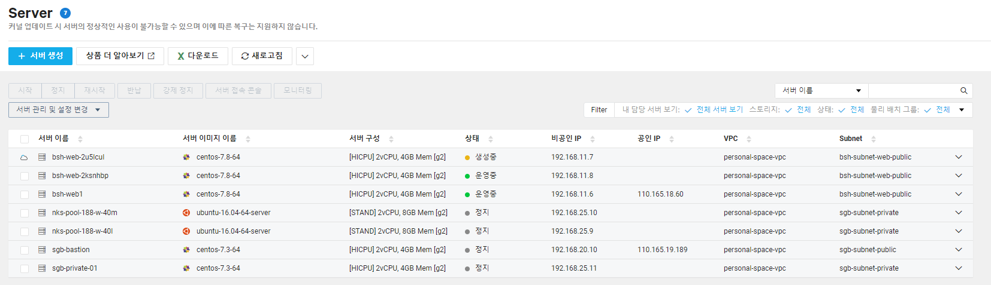
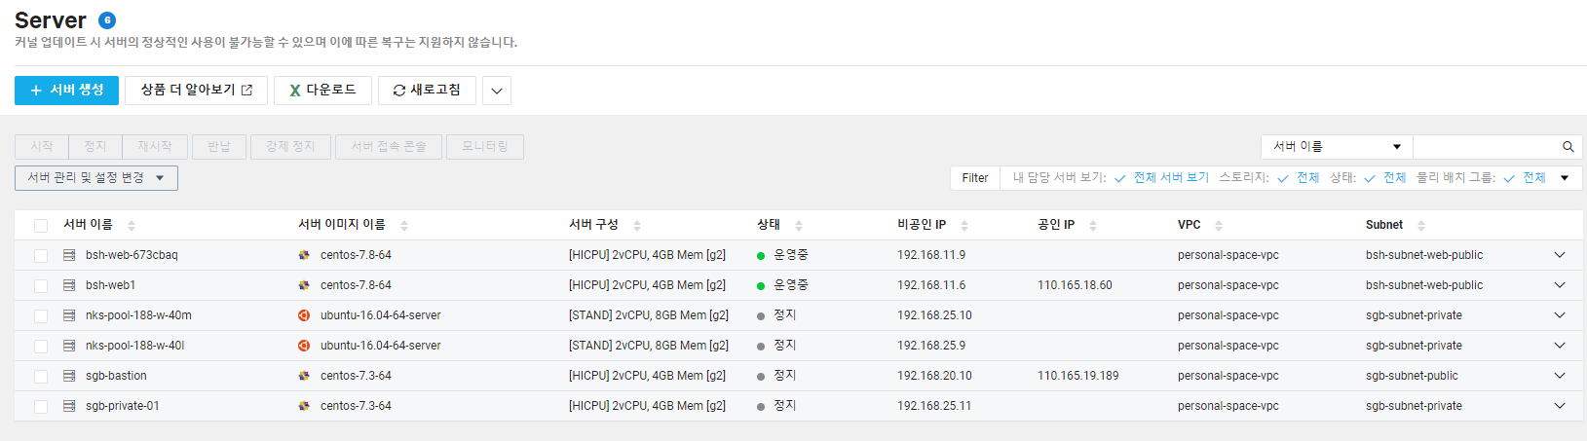
13
서버 CPU 부하 100% 후 서버 생성됨…
(헬스 체크를 서버로 했을 경우 정상 작동 확인)
LB로 헬스 체크시에는 CPU로 하는 것이 적용되나?
아니면 서비스 포트 다운?
15
14
감소후 서버 기대용량 1대 충족 상태..

Slide 10
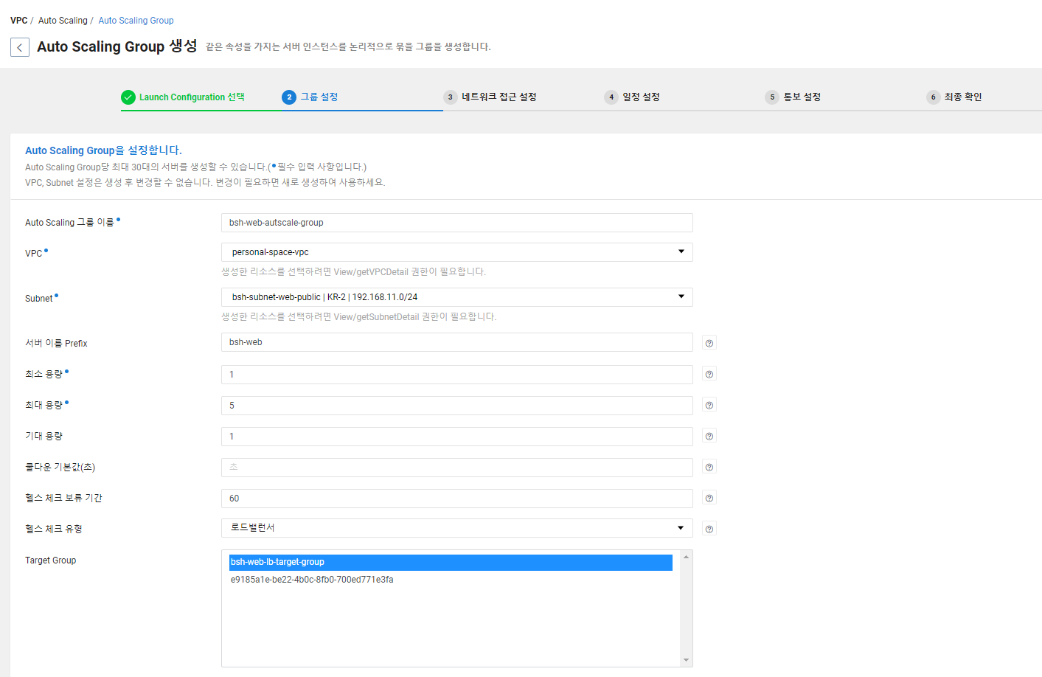
LB기준으로 테스트위해 Auto Scaling Group을 헬스 체크 유형 LB 선택하여 재 설정
16

Slide 11
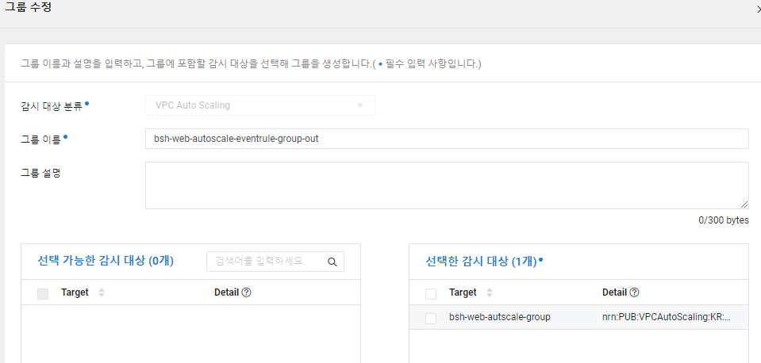
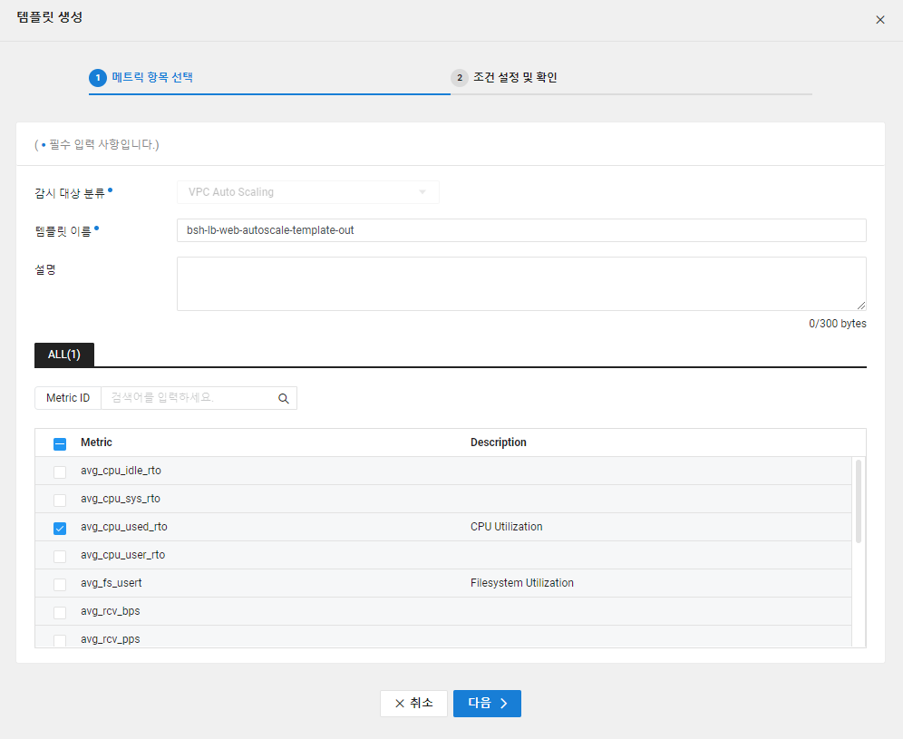
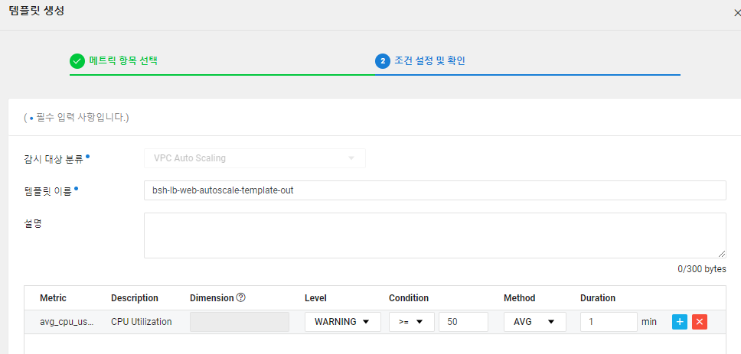
LB 기준 적용 시
Cloud Insight > Config > Event Rule생성 > 그룹 생성
1. Out을 위한 그룹 (bsh-web-autoscale-eventrule-group-out)명으로 생성
17
Cloud Insight > Config > Event Rule생성 > 그룹 생성
1. Out을 위한 템플릿 (bsh-lb-web-autoscale-template-out)명으로 생성 : cpu_used_rto 선택
18
Cpu >= 50 1min선택 → 증분을 위한 설정만 함
19

Slide 12
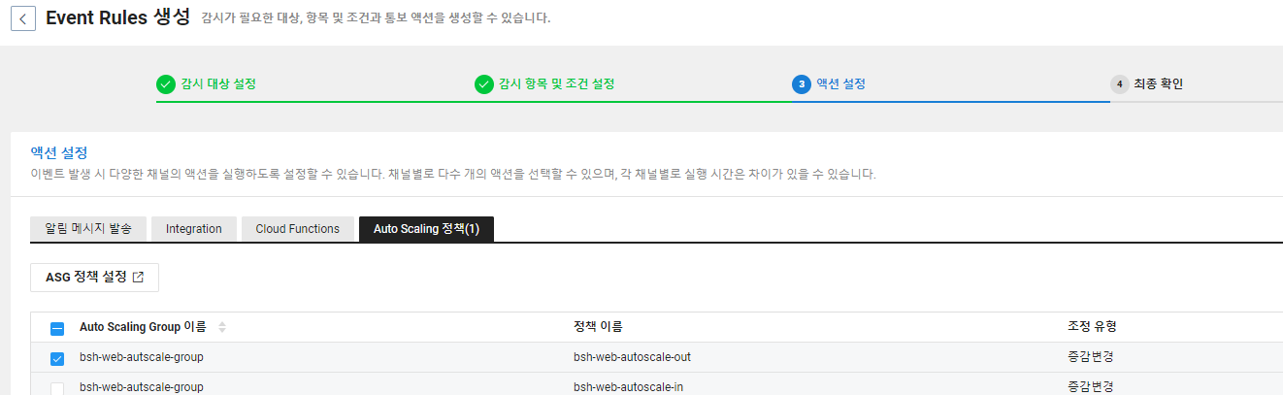
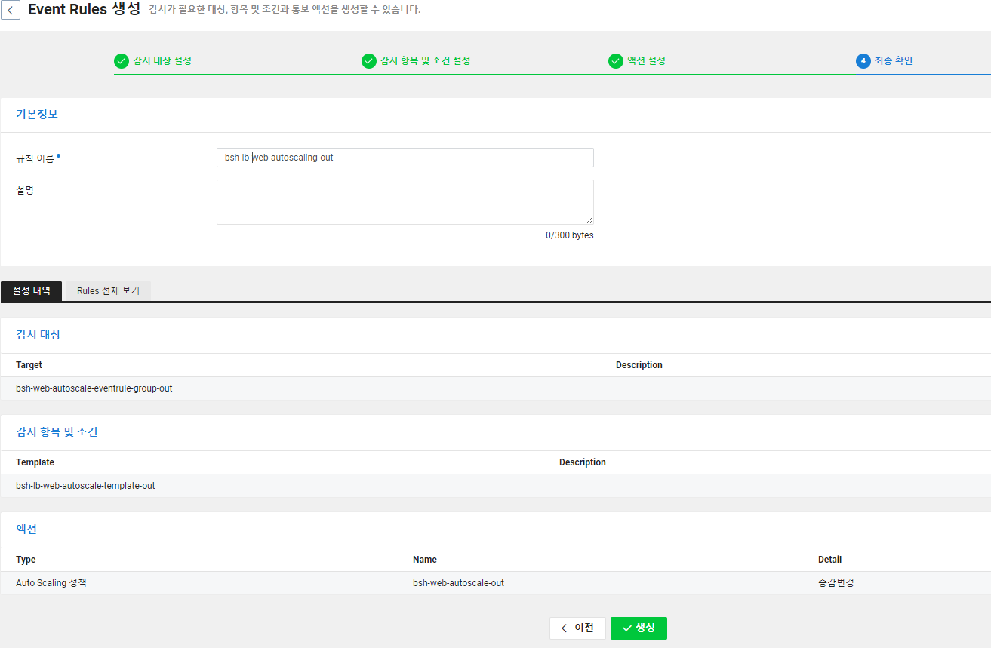
증분을 위한 Auto scaling group out만 선택 설정만 함
20
최종 bsh-lb-web-autoscaling-out 으로 설정 저장
21

Slide 13
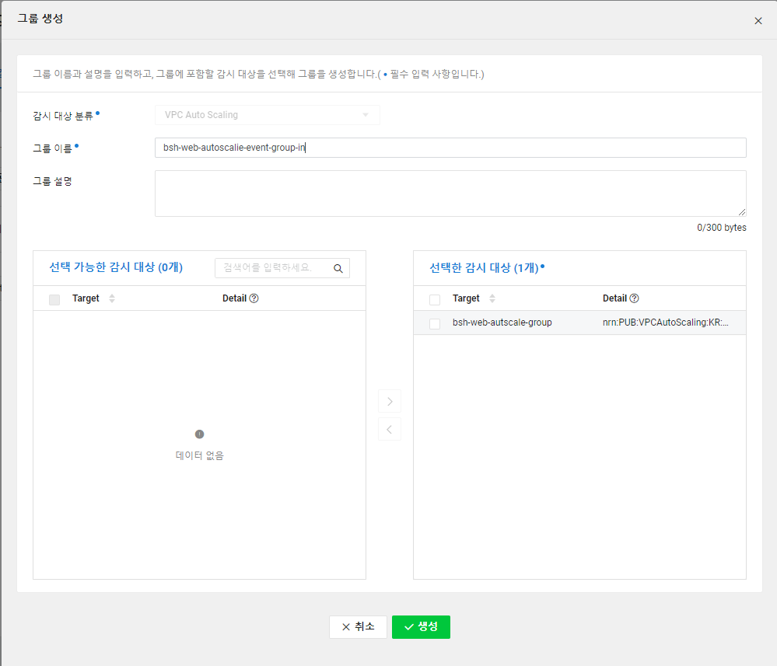
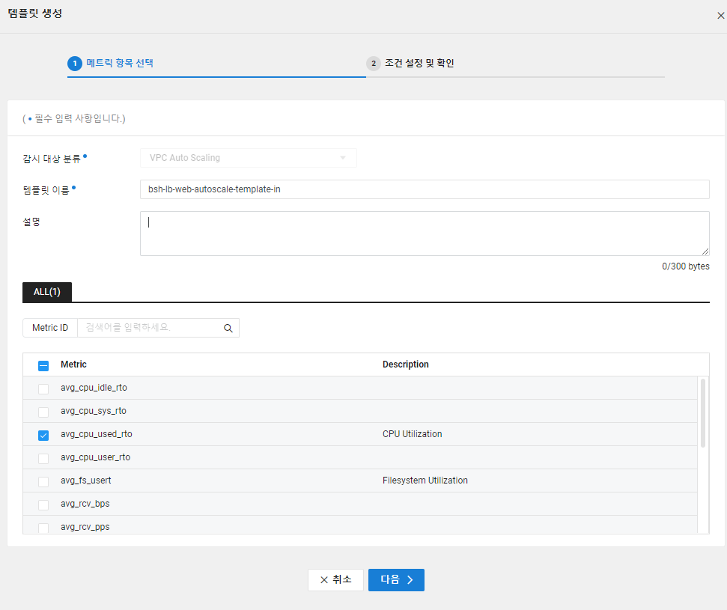
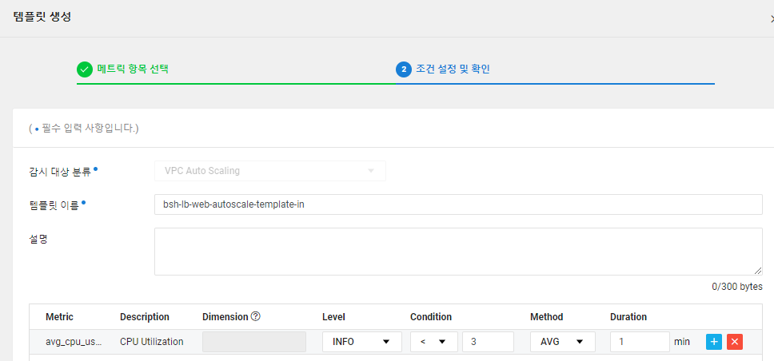
Cloud Insight > Config > Event Rule생성 > 그룹 생성
2. scal-in을 위한 그룹 (bsh-web-autoscale-eventrule-group-in)명으로 생성
22
Cloud Insight > Config > Event Rule생성 > 그룹 생성
2. in을 위한 템플릿 (bsh-lb-web-autoscale-template-in)명으로 생성 : cpu_used_rto 선택
Cpu 3% 미만시 적용
23
24
Level을 Info가 아닌 Warning을 선택해야 Scale-in이 적용되는 듯함.
Info 선택시 감소되지 않음…

Slide 14
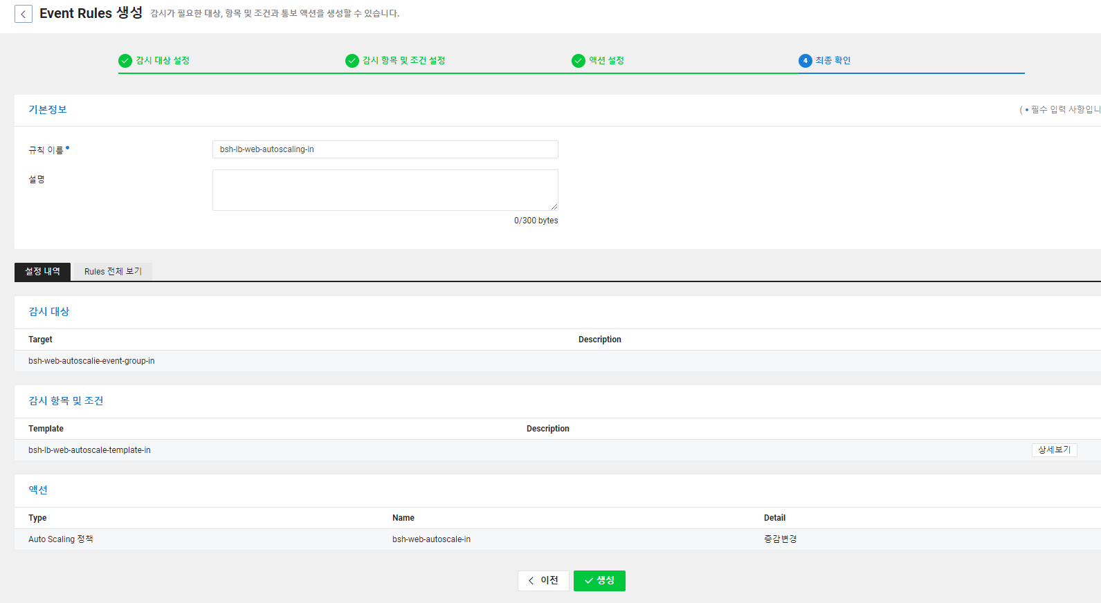
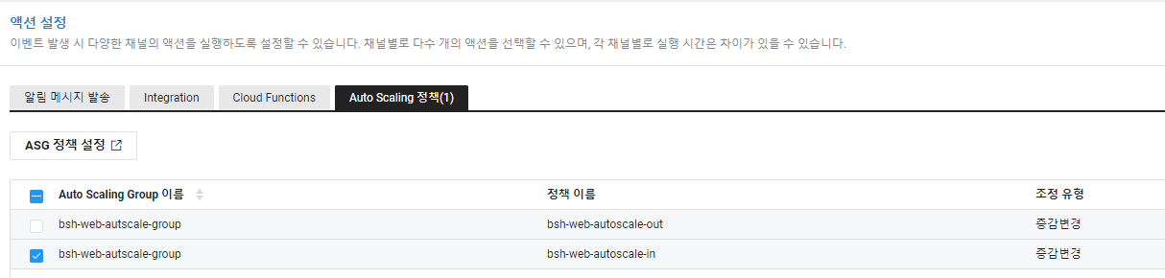
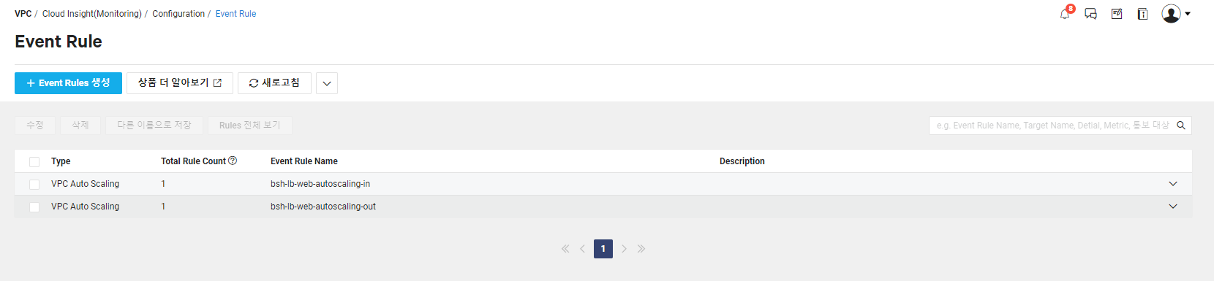
최종 bsh-lb-web-autoscaling-in 으로 설정 저장
감소을 위한 Auto scaling group in만 액션 선택 설정만 함
26
25
최종 Auto scalin의 임계치 Policy event rule 설정 완료 – 2개 in과 out 생성
27

Slide 15
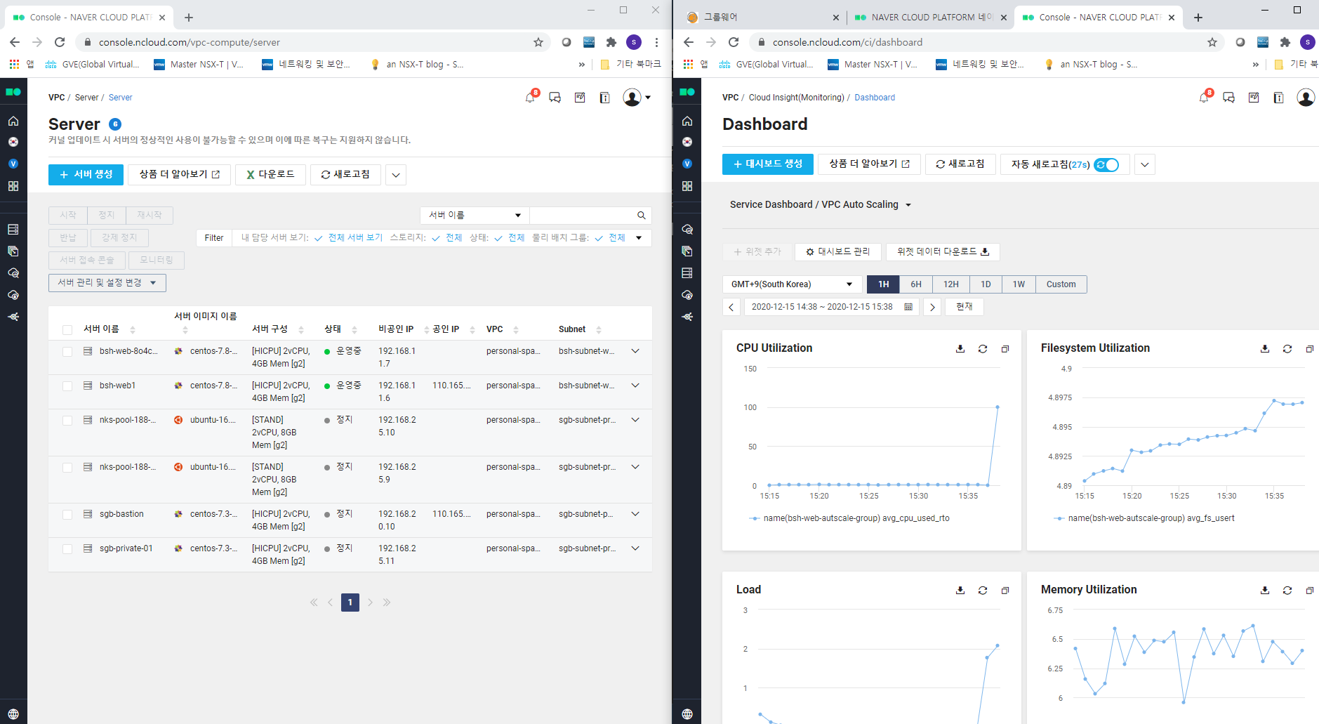
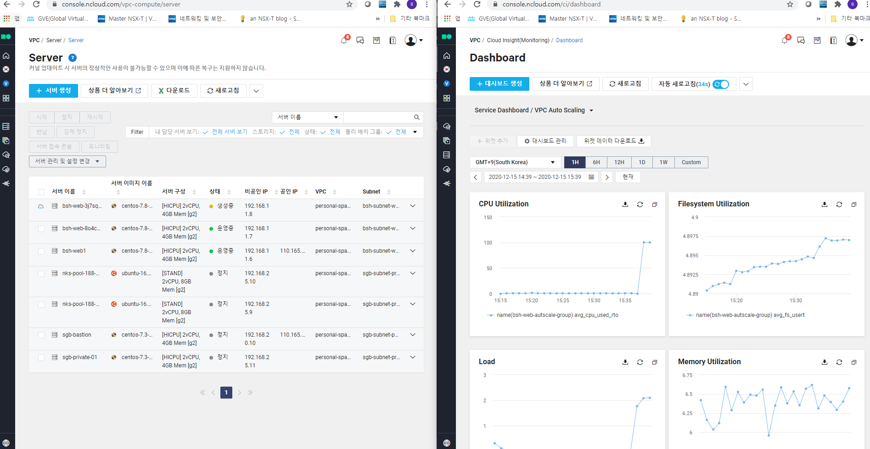
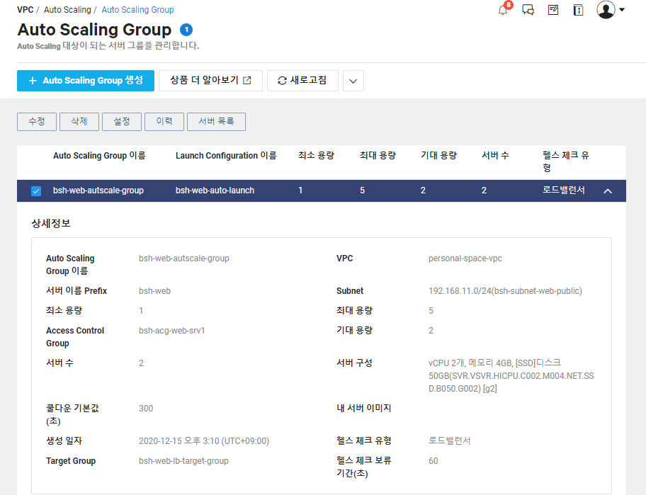
서버 CPU 부하 100% 후 서버 생성됨…
(헬스 체크를 서버로 했을 경우 정상 작동 확인)
LB로 헬스 체크시에는 CPU로 하는 것이 적용되나?
임계치 Policy 설정을 여러 장애변수에 대비하여 설정을 여러 개를 적용을 하는 것이 좋을 듯…
CPU, Memory부족, 트래픽 과다, 서비스 데몬 다운 등에 대해 모두 Event rule을 적용해야 할 듯…)
CPU부하 생성
28
CPU부하 생성 후 서버 증가됨..
29
Auto Scaling 서버 기대 용량 확인 시 2대, 생성 2대 중…
30

